Slide 1
Messstation zur Registrierung von Geschiebe-Bewegungen im Fluss
Tobias Keller
Tobias Welti

Slide 2
Inhalt
Problemstellung
Lösungsidee
Hardware
Software
Testfälle
Demonstration

Slide 3
Problemstellung
Gebirgshydrologie braucht Daten über Geschiebetransport.
Ereignisse mit viel Transport relativ selten und kurz
Lange Messzeiten
Autarker Betrieb
Notes:
Gebirgshydrologie braucht Daten über Geschiebetransport.
Korngrösse, Anzahl, evtl. Geschwindigkeit und Transportmodus (Rollen, Springen, Rutschen), allenfalls sogar Aussagen über Form möglich?
Ereignisse mit viel Transport treten selten auf und dauern dann bis zu einigen zehn Stunden.
Messzeiten von einigen Wochen bis Monaten sind also gefordert.
Messstation müssen also über lange Zeit autark betrieben werden können und möglichst nur interessante Daten aufzeichnen, damit bei intensiven Ereignissen Speicherplatz vorhanden ist

Slide 4
Aktuelle Messstation
Geophone unter Stahlplatten
Auswertung auf Embedded PC für alle Geophone
Hilbert-Transformation
Hoher Aufwand, Datenmenge extrem reduziert
Notes:
Geophone recht gross, brauchen aufwändige Konstruktion.
Jedes Geophon hat eigenes Kabel zum Rechner.
Rechner braucht pro Geophon einen Eingang
Hilbert Transformation ist aufwändig, mehrere Multiplikationen pro Messwert nötig.
Datenmenge wird extrem reduziert, um lange Laufzeiten zu ermöglichen:

Slide 5
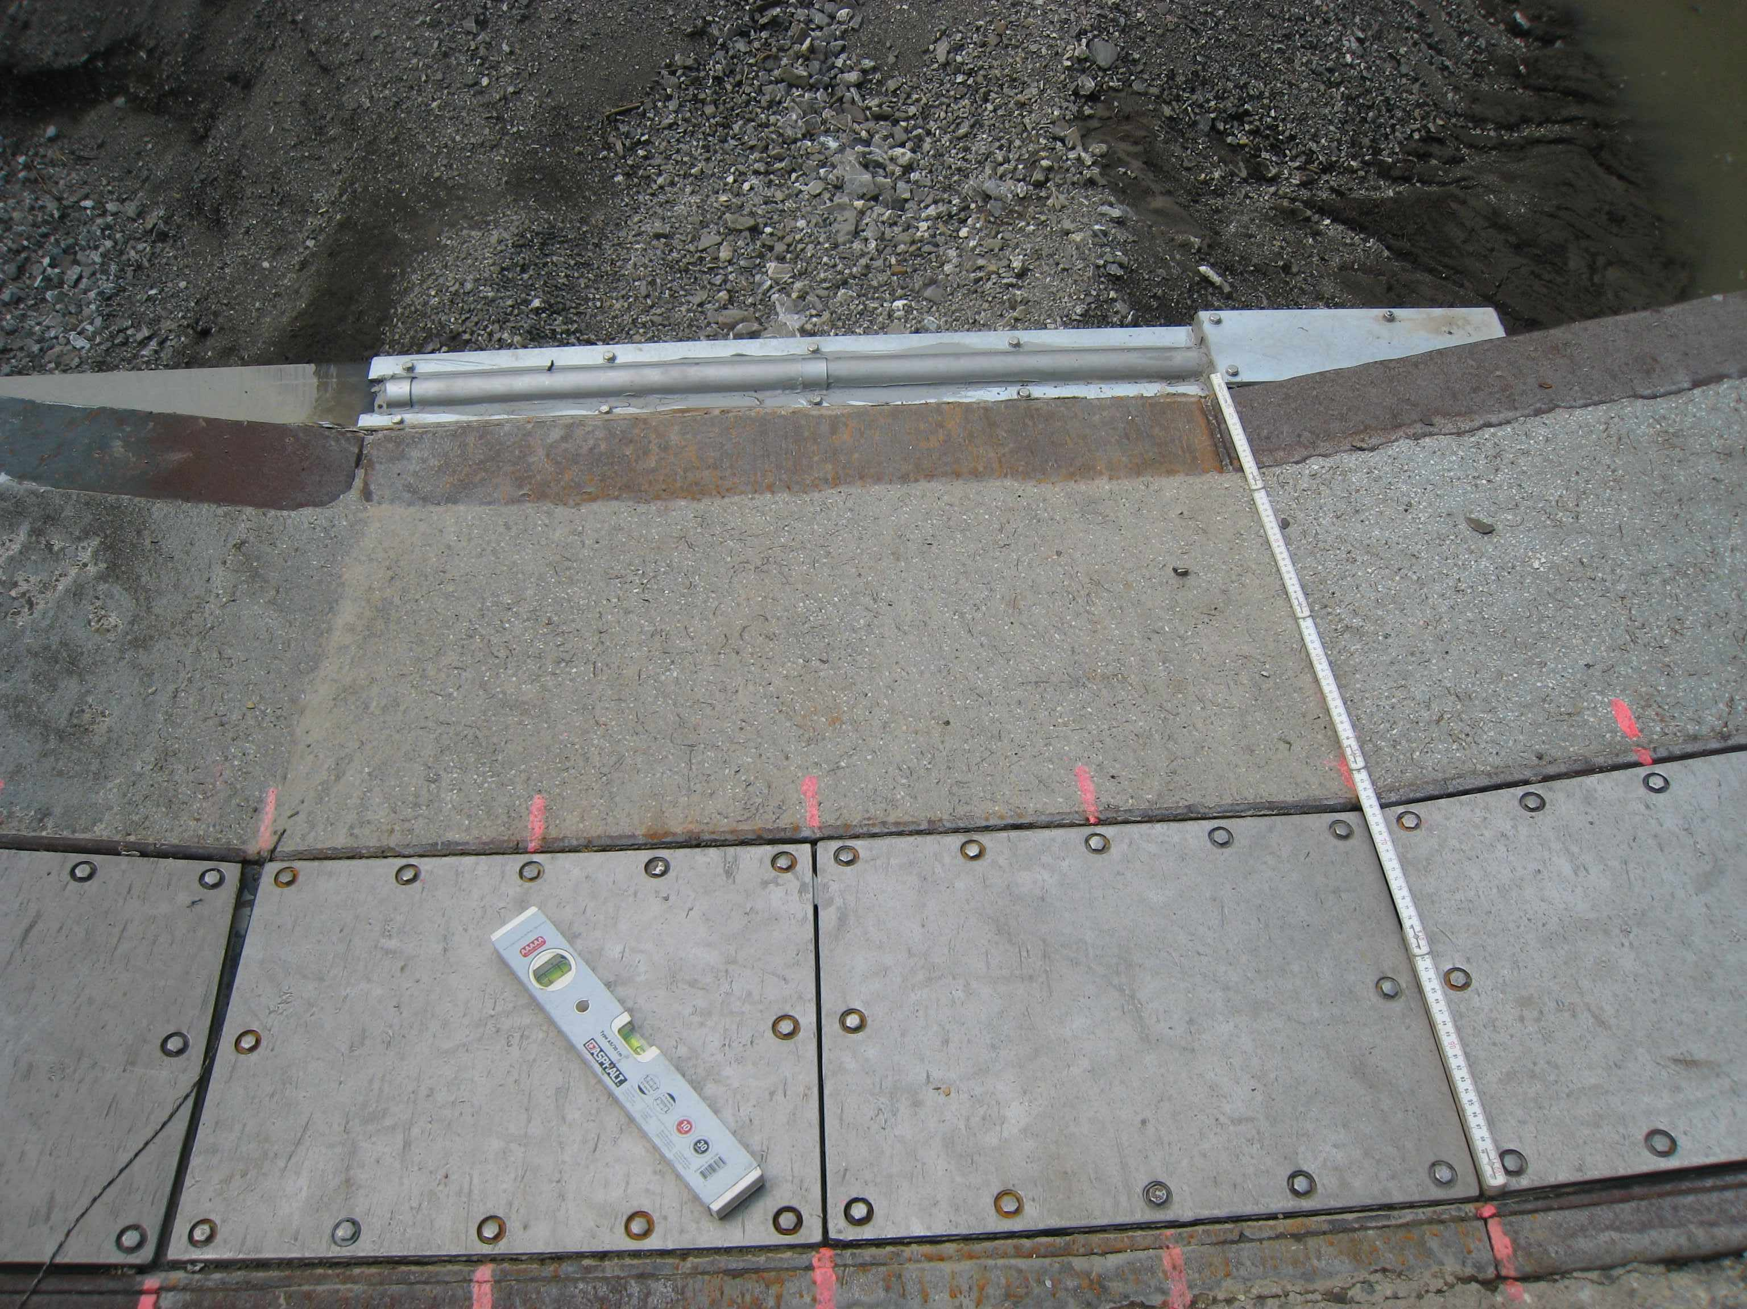
Erlenbach (SZ)
Notes:
Betonkonstruktion mit Stahlplatten
492 x 358 x 15 sie ist auf einem Elastomer, 20mm dick c.a. shore 60 gelagert

Slide 6
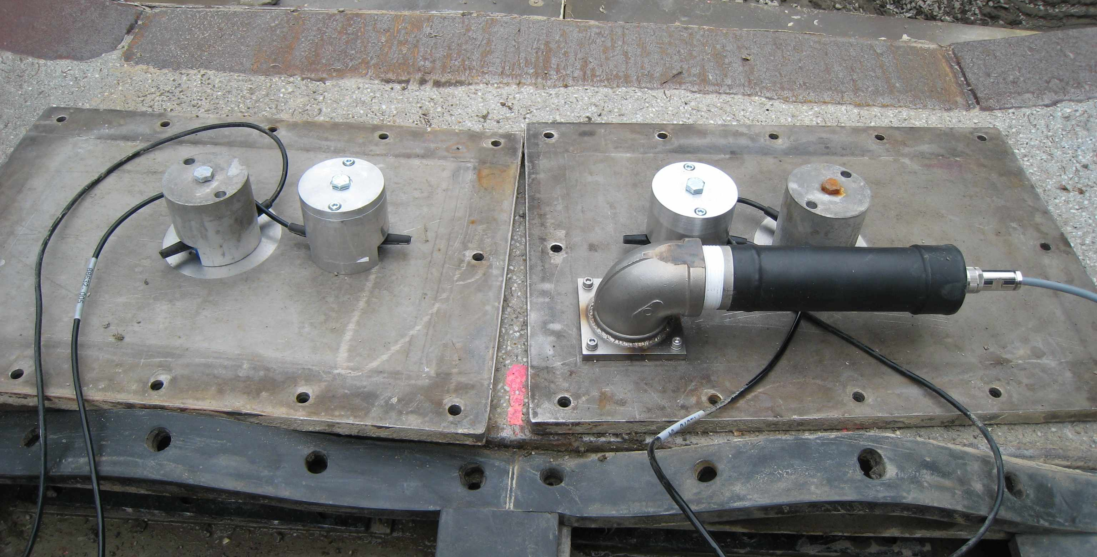
Geophone
Notes:
Geophone in der bestehenden Konstruktion

Slide 7
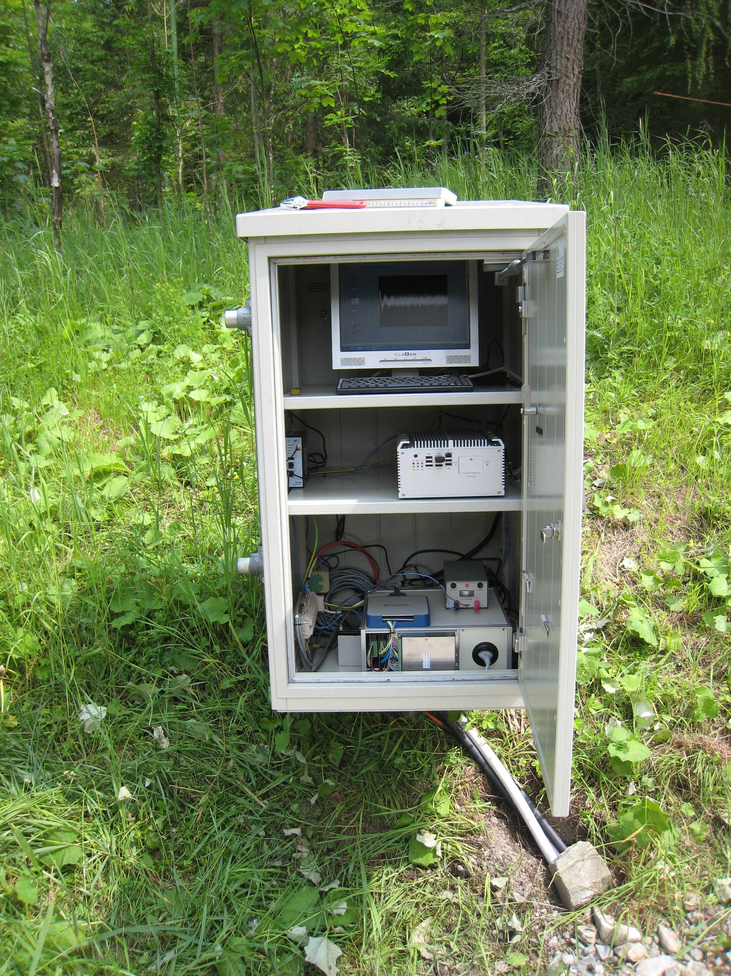
Embedded PC
Notes:
Embedded PC

Slide 8
Hilbert-Transformation
Carlos Wyss, WSL
Notes:
Rohdaten mit Hilbert-Hüllkurve (fett)
Die Daten werden zur Zeit reduziert, indem über eine Minute gezählt wird, wie viele Peakspitzen (Spalte I) und wie viele Einschlags-Maxima (Spalte P) innerhalb einer Intensitätsklasse liegen.
So fallen geringe Datenmengen an, aber einzelne Einschläge können nicht im Detail ausgewertet werden.

Slide 9
Lösungsidee
Selektion der Daten direkt am Sensor → kleinerer Rechner für die Datensammlung
Reduktion des Rechenaufwands
Reduktion der Datentransfers → Bussystem möglich
Verschiedene Detailstufen → Betriebsdauer und Datenqualität wählbar
Miniaturisierung → einfachere Installation
Notes:
Jeder Sensor wird mit einem Mikroprozessor bestückt, der die Auswertung vornimmt. Der Rechner für die Datensammlung erhält so nur noch die per Detailstufen gewählten Informationen und muss diese nur noch speichern.
Datentransfer erfolgt nur noch für zu speichernde Daten → Bussystem möglich, weniger Kabel
Über Detailstufen kann die Rate der anfallenden Daten und damit die Reichweite des Speichers beeinflusst werden.
Wahl eines kleineren Sensors ermöglich die Verkleinerung der Messinstallation.

Slide 10
Hardware – Sensor
MEMS-Sensor
TODO erklären
Notes:
MEMS: Microelectromechanical System
5 x 5 x 2.4 mm gross,

Slide 11
Hardware – Prozessor

Slide 12
Hardware – Bussystem
CAN Bus
Bandbreite
Reichweite
etc

Slide 13
Software – Prozesse ??? TK

Slide 14
Software – CAN-Protokoll TK

Slide 15
Software – Ereigniserkennung
Bisher: Hilbert-Transformation Aufwand je nach Blockgrösse Bei 128 Samples: 7 komplexe Multiplikationen/Additionen pro Sample
Neu: State Machine Aufwand konstant 2 Vergleichsoperationen pro Sample

Slide 16
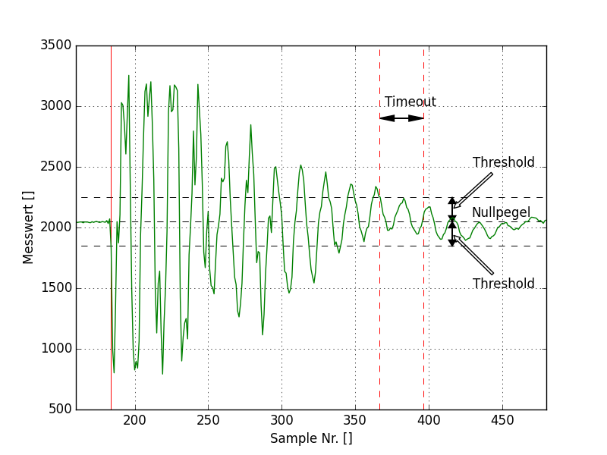
Ereigniserkennung – Parameter

Slide 18
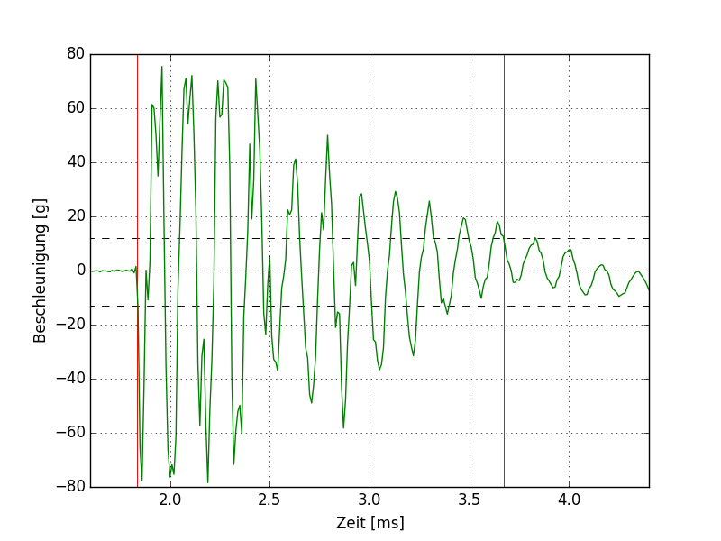
Software – Detailstufen

Slide 19
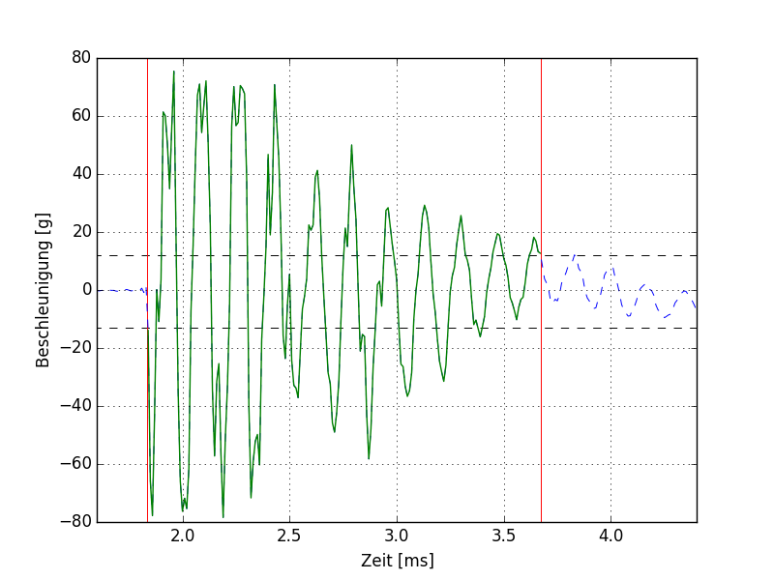
Software – Detailstufen (2)

Slide 20
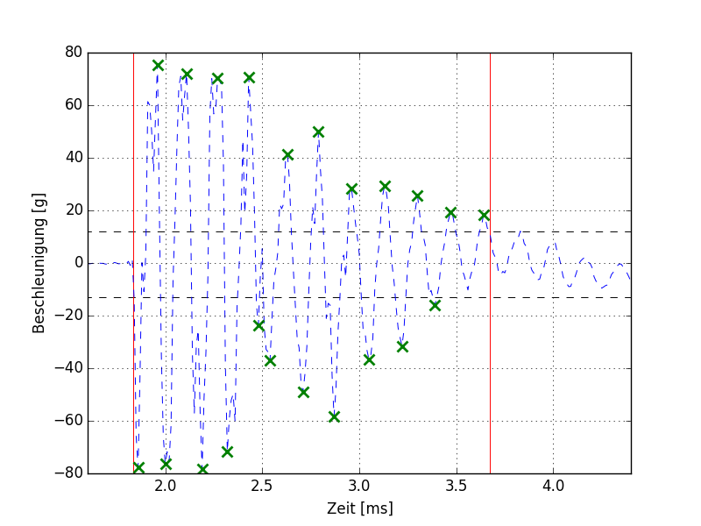
Software – Detailstufen (3)

Slide 21
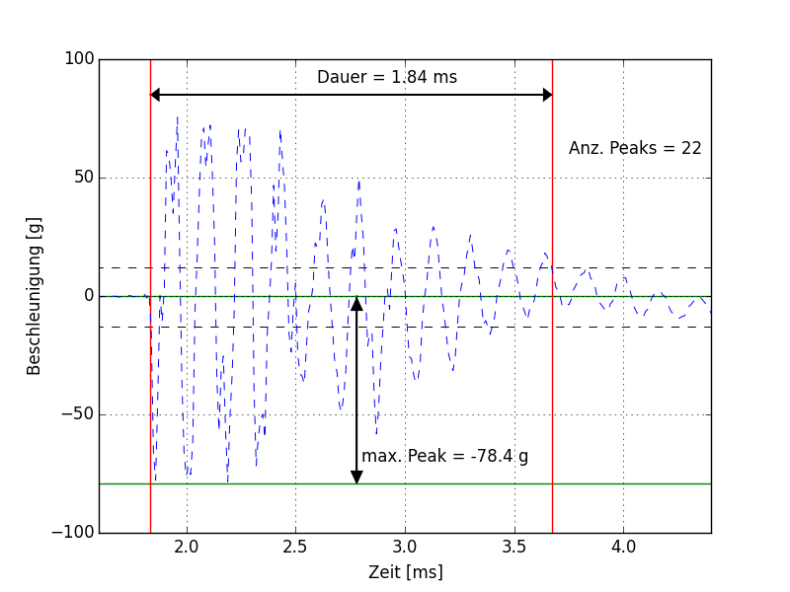
Software – Detailstufen (4)

Slide 22
Detailstufen – Datenraten
Bsp: 10‘000 Hz, 10% Ereigniszeit
Detail-Level | Byte/s | In %
raw | 10‘000 | 100
detailed | 1‘000 | 10
peaks | 250 | 2.5
sparse | 40 | 0.41

Slide 23
Testfälle – Datenlogger
✔ T130 Uhrzeit Fehlgang innert 12 h: TODO
✔ T140 Timestamp zurücksetzen Wird korrekt zurückgesetzt
✔ T170 Steuerung Detail-Level Detail-Level wird übernommen.
✔ T180 Daten sammeln und speichern Dateien erstellt, Daten gespeichert.

Slide 24
Testfälle – Sensoreinheit
✔ T430 Datenübertragung Ereignisse entsprechend Detail-Level gespeichert
T450 Rohdatenaufzeichnung

Slide 25
Testfälle – Nichtfunktional
Leistungsaufnahme 1 Logger + 2 Sensoreinheiten: TODO mW

Slide 26
Vorführung

